Slide 1
1. Кто молча учит, без языка, а обо всём говорит? 2. Не куст, а с листочками, Не рубашка, а сшита, Не человек, а рассказывает. 3. Хоть не шляпа, а с полями, Не цветок, а с корешком, Разговаривает с нами Терпеливым языком.
книга
книга
книга

Slide 3
Книга- наш лучшей друг

Slide 4
Знание – солнце, книга – окно
Книга в счастье украшает, а в несчастье утешает.
Книга твой друг, без неё как без рук.
Кто много читает, тот много и знает.
Написано пером, не вырубить топором.
Нет умного соседа – с книгой беседуй.
С книгой поведёшься – ума наберёшься.

Slide 5
Люди перестают мыслить, когда перестают читать

Slide 6
Книги – это друзья , бесстрастные, но верные.

Slide 7
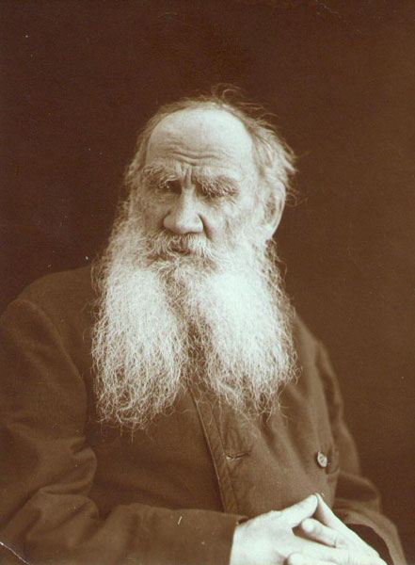
Какое богатство мудрости и добра выразительно рассыпано по книгам всех народов и времен…-

Slide 8
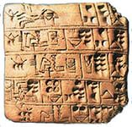
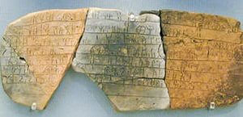

Slide 9
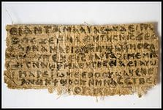

Slide 10
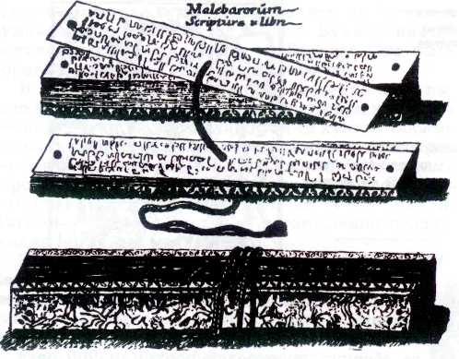
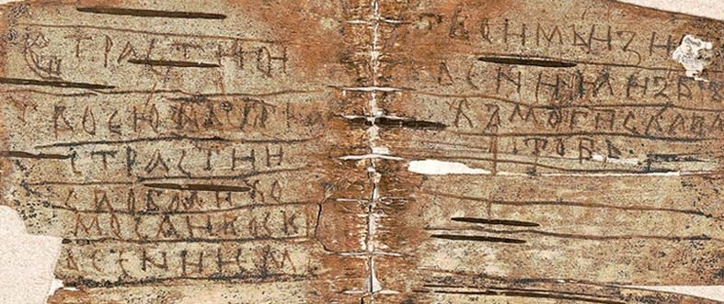

Slide 11
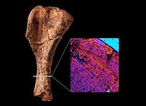
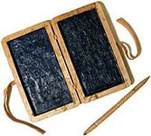
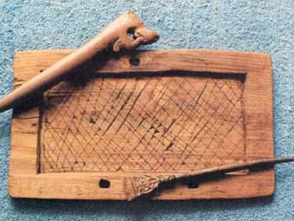
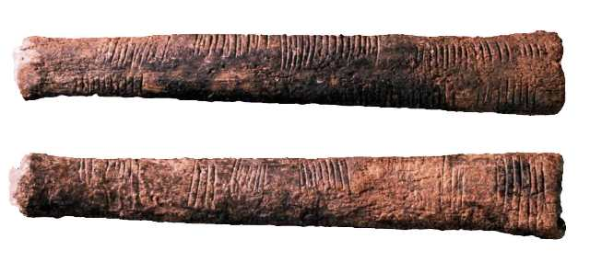

Slide 12
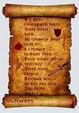
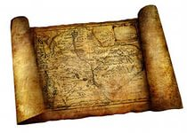

Slide 13
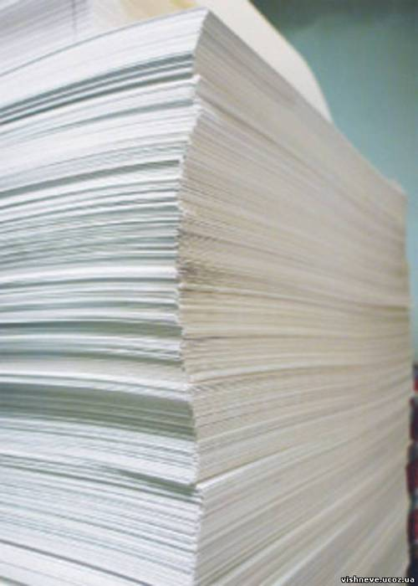
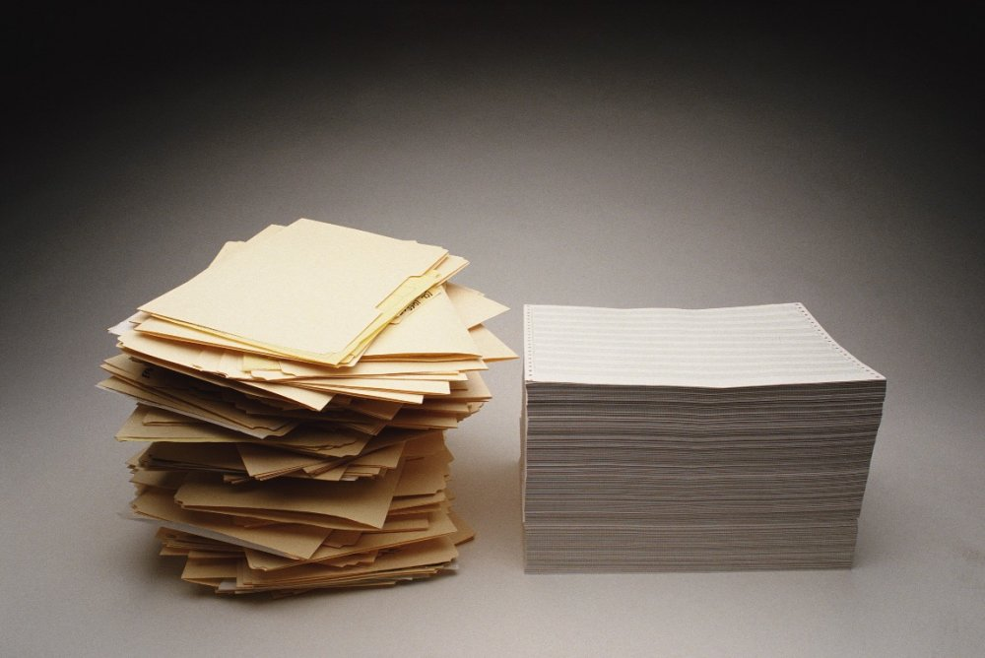

Slide 14
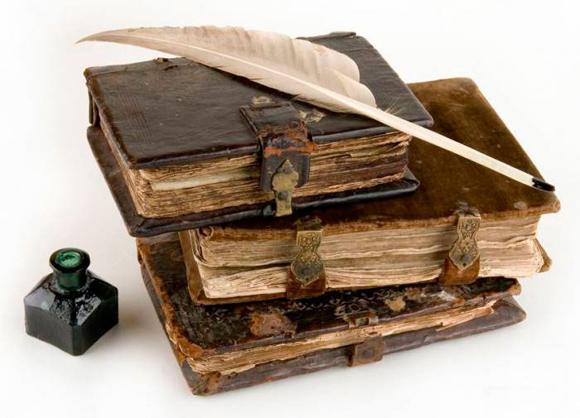

Slide 15
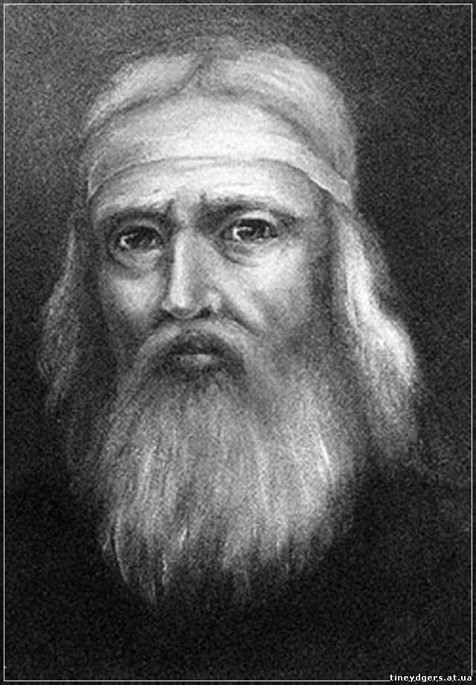
Иван Федоров
Родился 1510году
Умер в 1583году

Slide 16
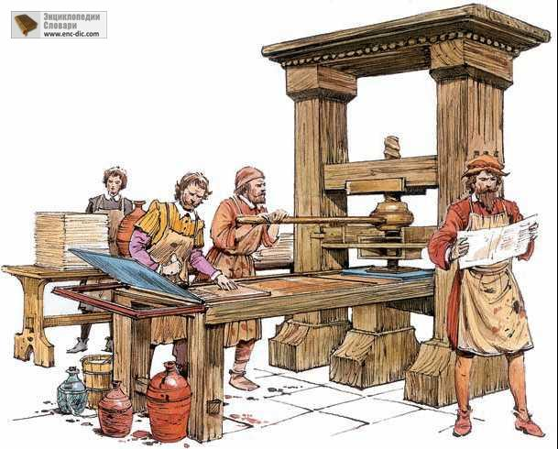
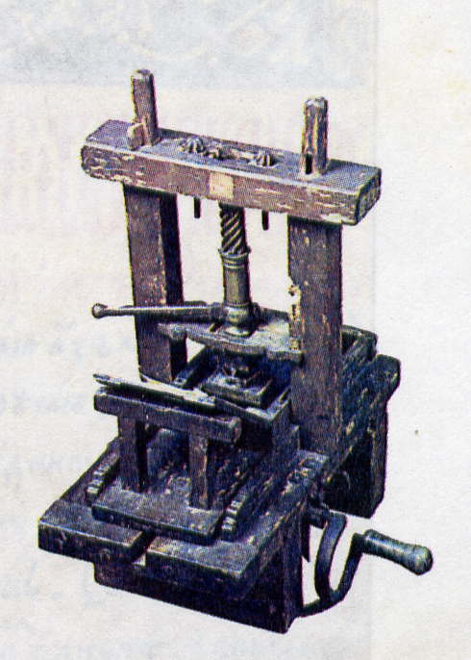

Slide 18
Снаружи смотришь дом как дом.
Но нет жильцов обычных в нем.
В нем книги интересные стоят рядами
тесными.
На длинных полках вдоль стены вместились
сказки старины:
И Черномор, и царь Гвидон, и добрый дед
Мазай…
Как называют этот дом попробуй отгадай!
(Библиотека)

Slide 19
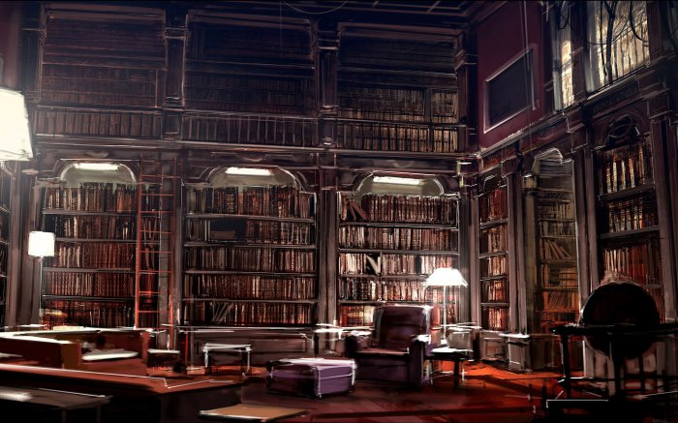
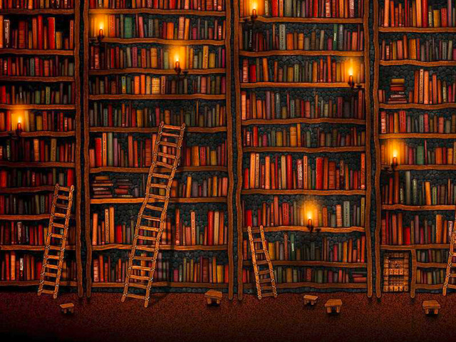

Slide 20
1. Не бери книгу грязными руками.
2. Не рисуй в книге ни в коем случае, это не альбом для рисования.
3. Переворачивай страницы аккуратно, чтобы не порвать их.
4. Подклей страницы в книге, даже если их порвал не ты. Попроси помощи у взрослых.
5. Не загибай листы в книге и не вкладывай ручку, карандаш и прочие посторонние предметы.
6. Пользуйся закладкой, чтобы отметить в книге место, где ты закончил читать.
7. Перед тем, как перевернуть страницу, не следует лизать палец, так как от этого страница портится. Из-за того что бумага шероховатая, на ней легко задерживается пыль, грязь. Поэтому, думая о “здоровье” книги, мы заботимся и о своем здоровье.
8. Переворачивать страницу нужно только за верхний угол. Если переворачивать за нижний уголок, то быстро стираются цифры, которые указывают номер страницы.
9. На время чтения библиотечные книги нужно оборачивать.
10. Нельзя читать во время еды. Это замедляет процесс пищеварения и неблагоприятно влияет на зрение. Кроме того, можно нечаянно испачкать книгу, а прочитанная за едой информация хуже усваивается.

Slide 21
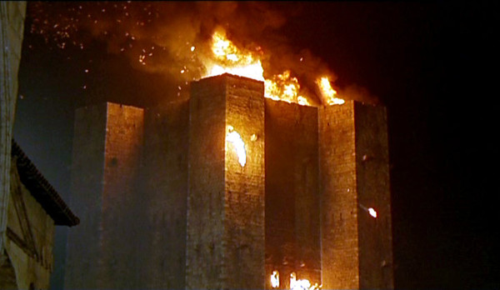

Slide 22
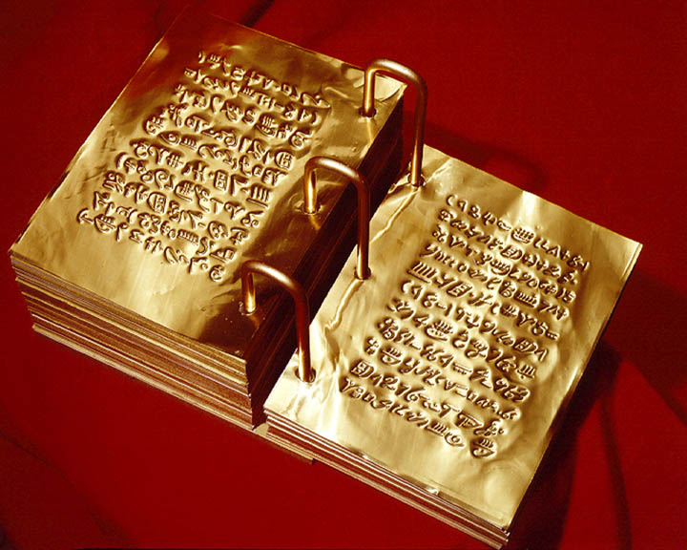

Slide 23
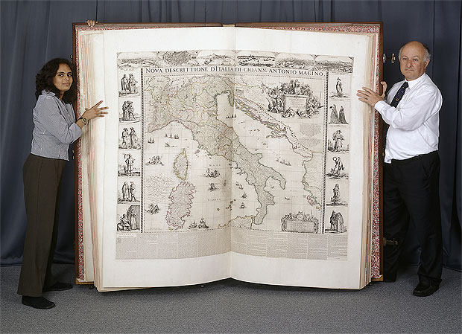

Slide 24
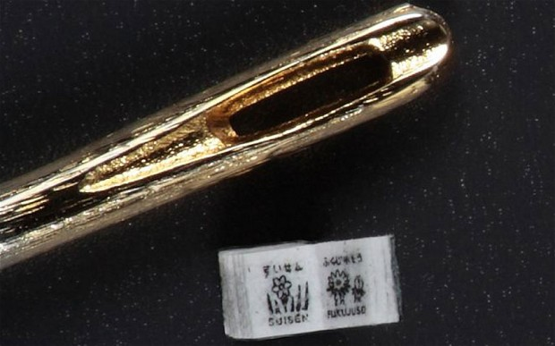

Slide 25
